Slide 1
Todo-List
2501152 타미르

Slide 2
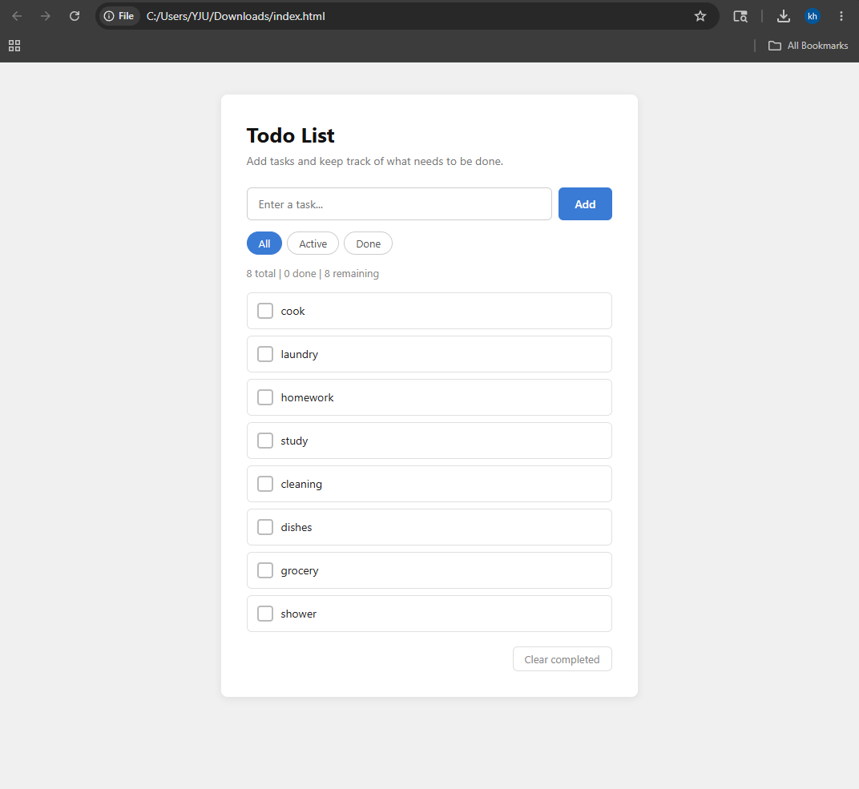
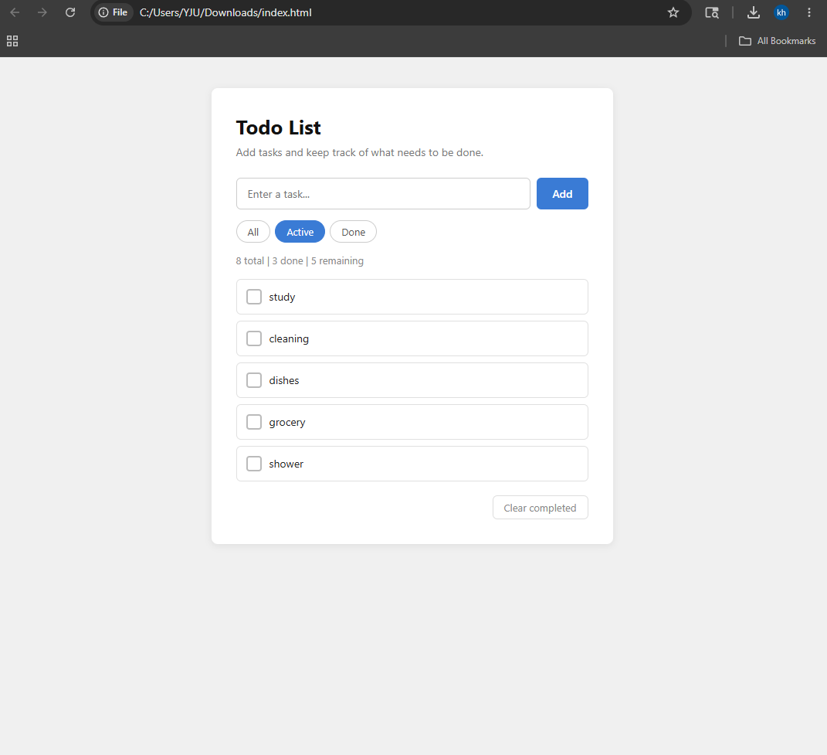
작동 기능

Slide 3
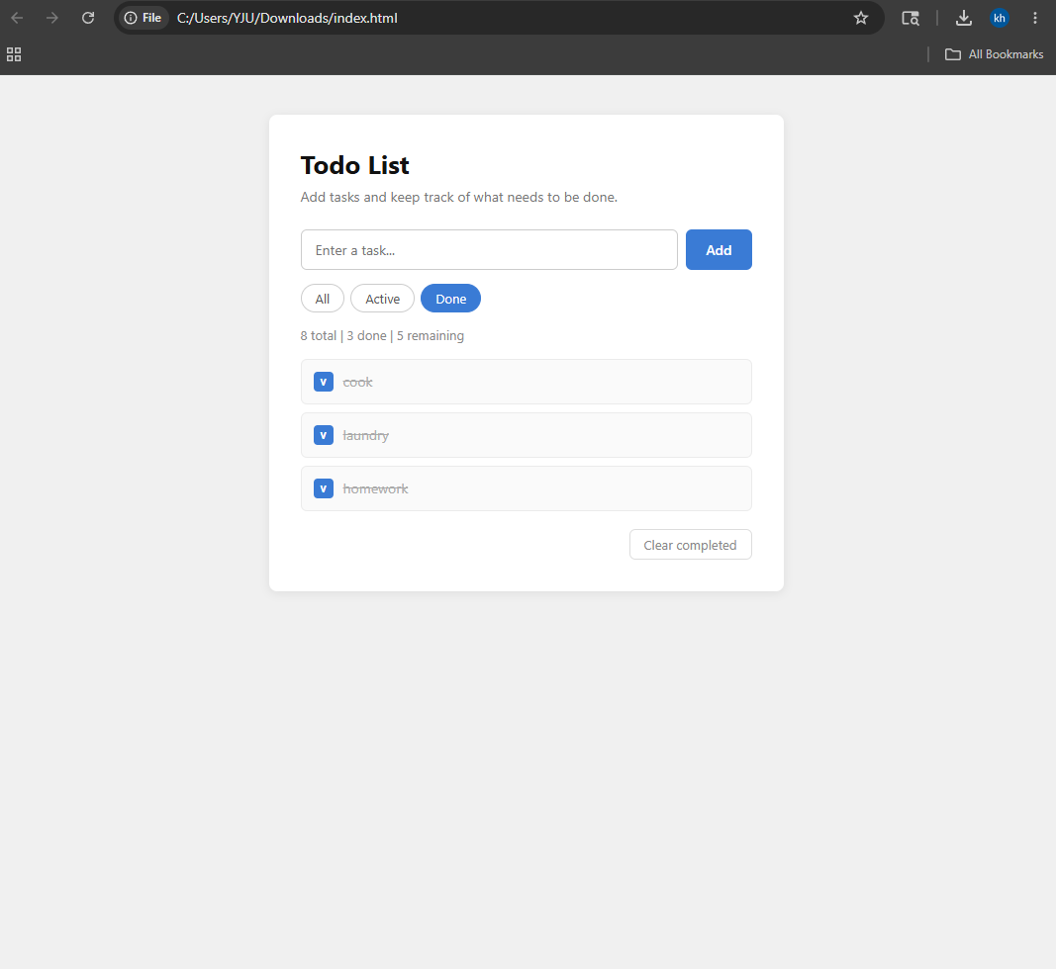
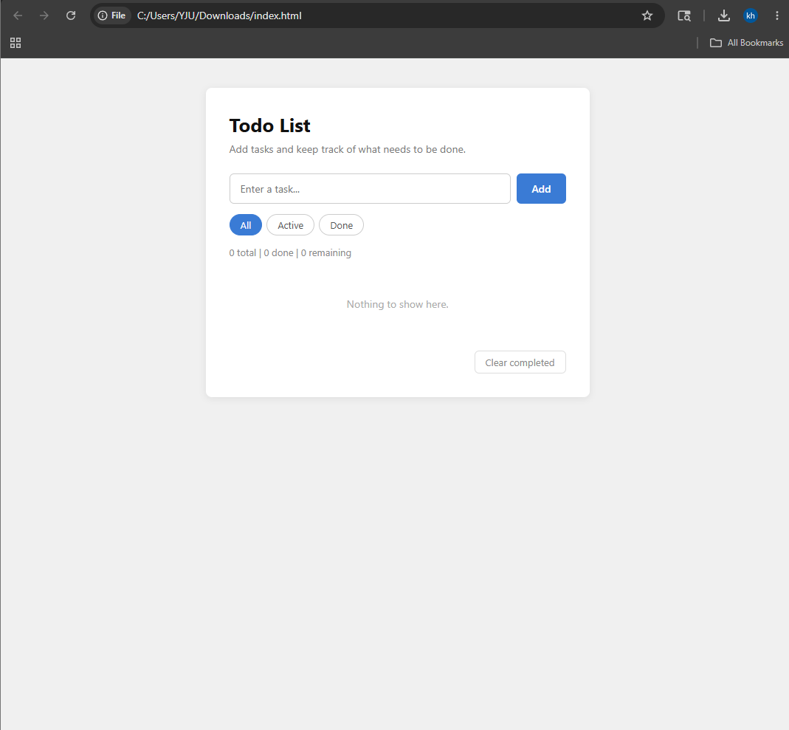

Slide 4
DOM 조작 (DOM Manipulation)
document.querySelector() — 입력 필드와 리스트 요소를 가져올 때 사용
.innerHTML — 할 일 목록을 화면에 출력할 때 사용
element.replaceWith() — 텍스트를 편집 입력창으로 교체할 때 사용
이벤트 처리 (Event Handling)
onclick — 버튼 클릭 시 동작 실행
onkeydown — 입력 중 Enter 키 감지
localStorage (데이터 영구 저장)
localStorage.setItem() — 할 일 추가, 수정, 삭제 시 저장
localStorage.getItem() — 페이지 열릴 때 저장된 데이터 불러오기
JSON (데이터 변환)
JSON.stringify() — 배열을 문자열로 변환해서 저장
JSON.parse() — 문자열을 다시 배열로 변환해서 불러오기
classList (CSS 클래스 제어)
.classList.add() / .classList.remove() — 완료 상태에 따라 스타일 변경
배열 메서드 (Array Methods)
.push() — 새 할 일 추가
.filter() — 삭제 및 필터링 처리
for 반복문 — 목록 렌더링 시 순회

Slide 5
잘하지 못한 것
새로고침하면 할 일이 사라짐 페이지를 새로고침하면 작성한 할 일이 전부 사라졌습니다.
localStorage에 저장을 안 했기 때문이었습니다. localStorage.setItem()과 JSON.stringify()를 사용해서 해결했습니다.
Enter 키를 눌러도 추가가 안 됨 Add 버튼은 작동했지만 Enter 키는 반응이 없었습니다.
input 태그에 onkeydown 이벤트를 추가하지 않았기 때문이었습니다. onkeydown="handleKeyDown(event)"를 추가해서 해결했습니다.
수정 후 저장이 안 됨 할 일을 수정하고 저장해도 원래 텍스트가 그대로 남아있었습니다. 저장 함수가 제대로 값을 읽지 못했기 때문이었습니다. saveEdit() 함수를 따로 만들어서 해결했습니다

Slide 6


